Slide 1
LAPORAN ANALISA DATA KECELAKAAN GROUP 1
STUDENT1# : INDRABAYU MUHAMMAD
STUDENT2# : EDDY FLORENTUS
STUDENT3# : SULTHON MAJID
STUDENT4# : ABDUL RAHMAN WAHID HASYIM

Slide 2

MASALAH

Slide 3






METODOLOGI

Slide 4
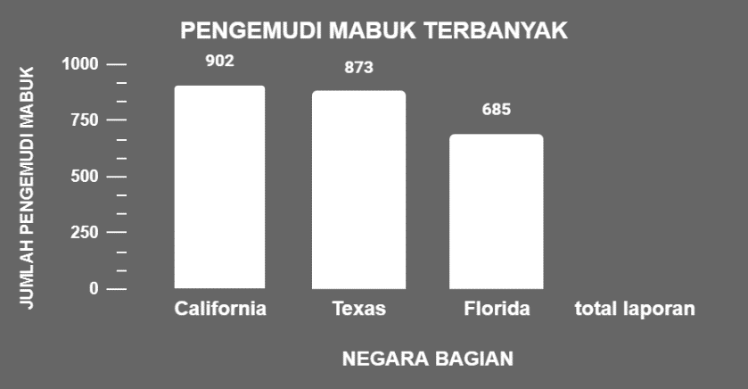
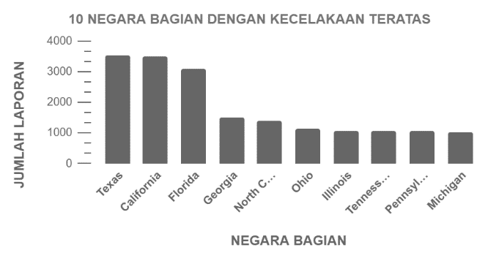
KESIMPULAN
FAKTOR MANUSIA

Slide 5
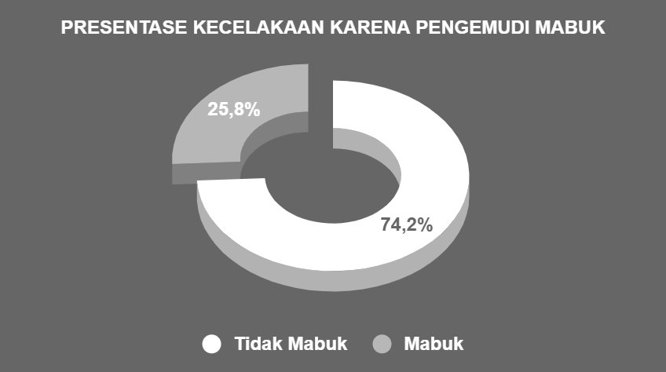
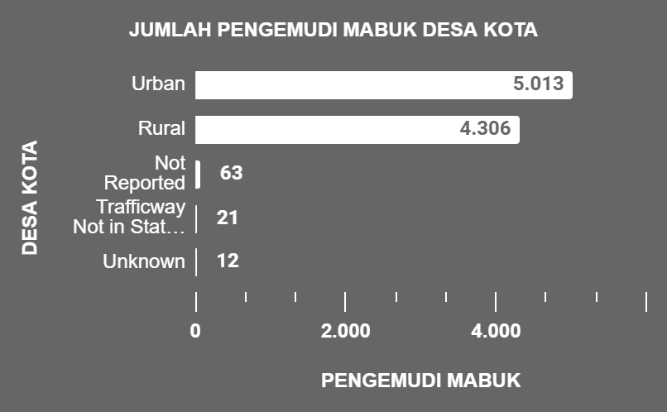
FAKTOR MANUSIA

Slide 6
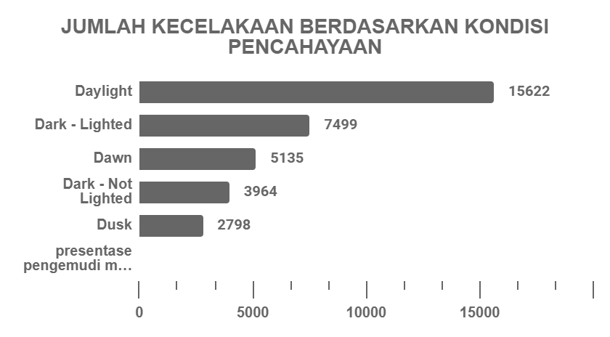
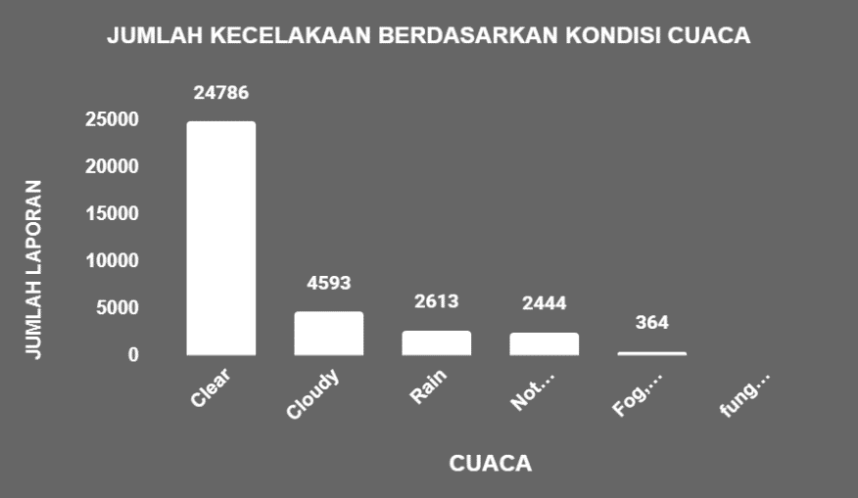
FAKTOR KONDISI

Slide 7
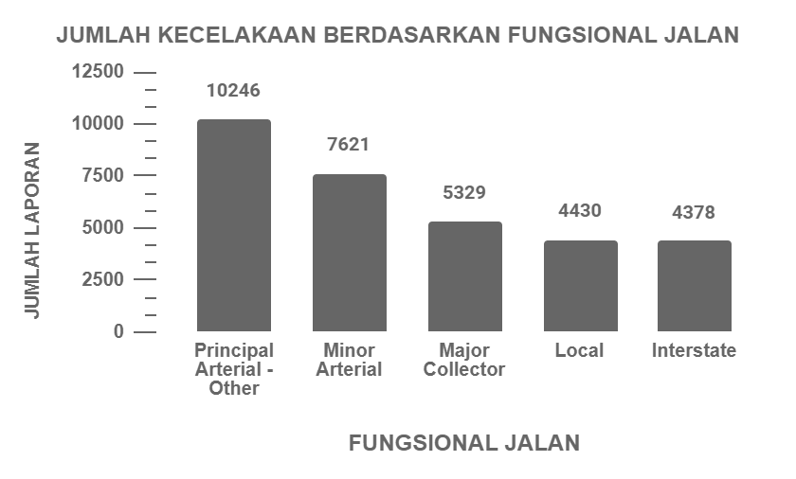
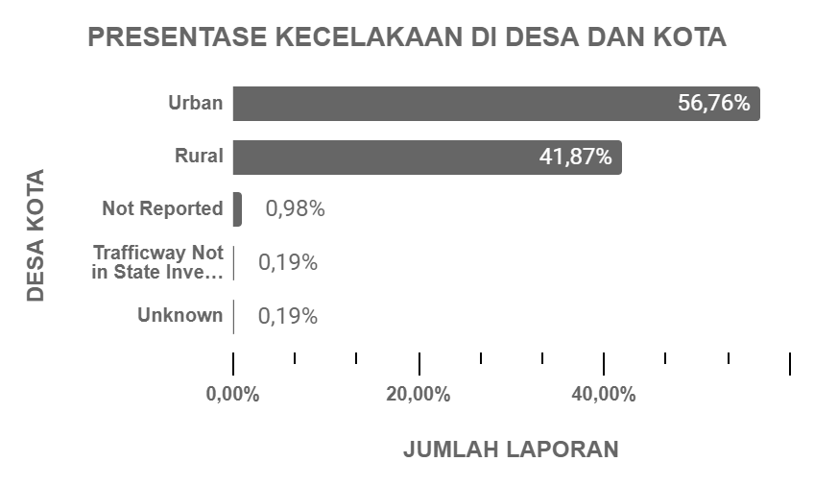
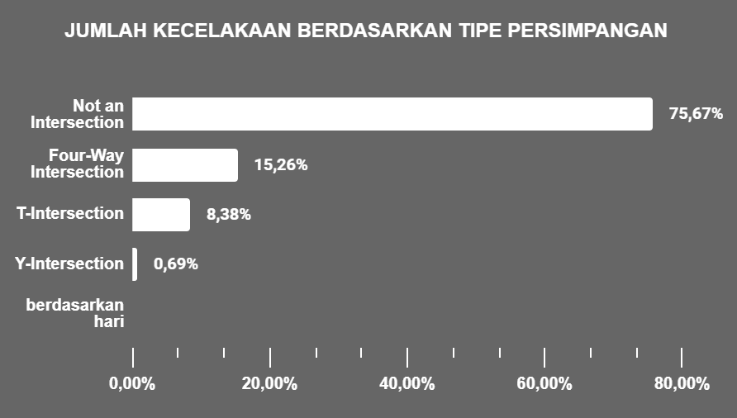
LOKASI

Slide 8
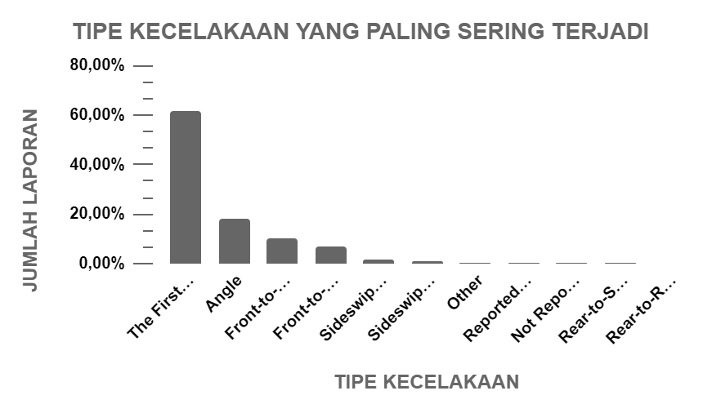
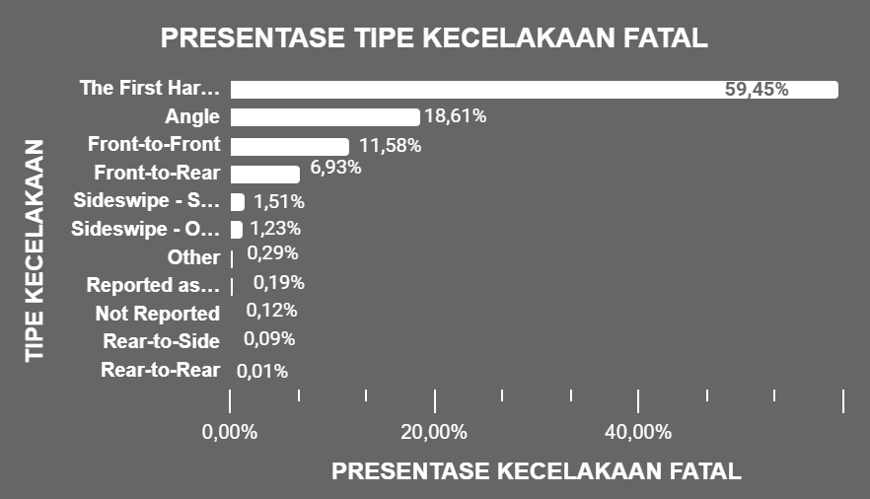
TIPE KECELAKAAN

Slide 9
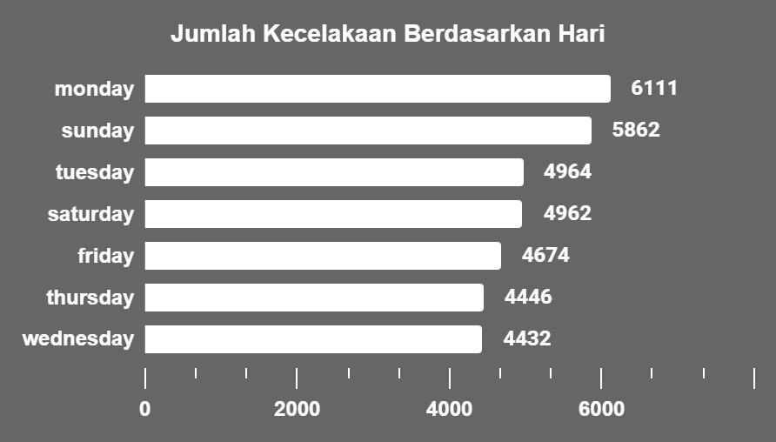
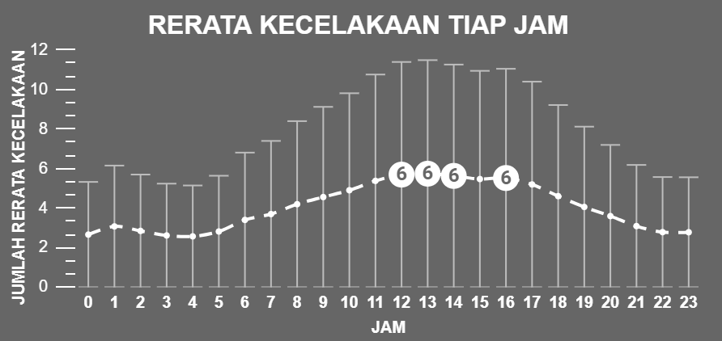
WAKTU KECELAKAAN

Slide 10
SOLUSI & REKOMENDASI
FAKTOR MANUSIA DAN TIPE KECELAKAAN
FAKTOR LOKASI, WAKTU, DAN KONDISI
FASILITAS DAN INSFRASTRUKTUR JALAN
PEMBATASAN ALKOHOL
PEMBERANTASAN NARKOBA
PENGAWASAN CCTV (BERMAIN PONSEL SAAT MENGEMUDI)
BATASAN USIA PENGEMUDI
PERBAIKAN JALAN RUSAK
MELENGKAPI RAMBU-RAMBU YANG KURANG
MERAPIHKAN POHON-POHON
MEMPERBAIKI FASILITAS PEJALAN KAKI
MENINJAU KEMBALI FASILITAS PENERANGAN JALAN
MENINGKATKAN KUALITAS PENGEMUDI
PENJADWALAN WAKTU BERKENDARA
PEMBATASAN USIA KENDARAAN
MENGADAKAN INSPEKSI RUTIN
BEKERJASAMA DENGAN PEMERINTAH
PENYULUHAN DAN SANKSI

